Slide 1
Projeto I
3ª entrega

Slide 2
Equipe:
Nicolas Barbosa Stegmann – Engenharia Mecatrônica
Milena Maluli – Engenharia Mecância
Victor Bertolino Aprigliano – Engenharia Mecatrônica
Victor Sznifer Leibovicius- Engenharia da Computação

Slide 3
Link do GitHub
https://github.com/nicolasbss/Co-Design.git

Slide 4
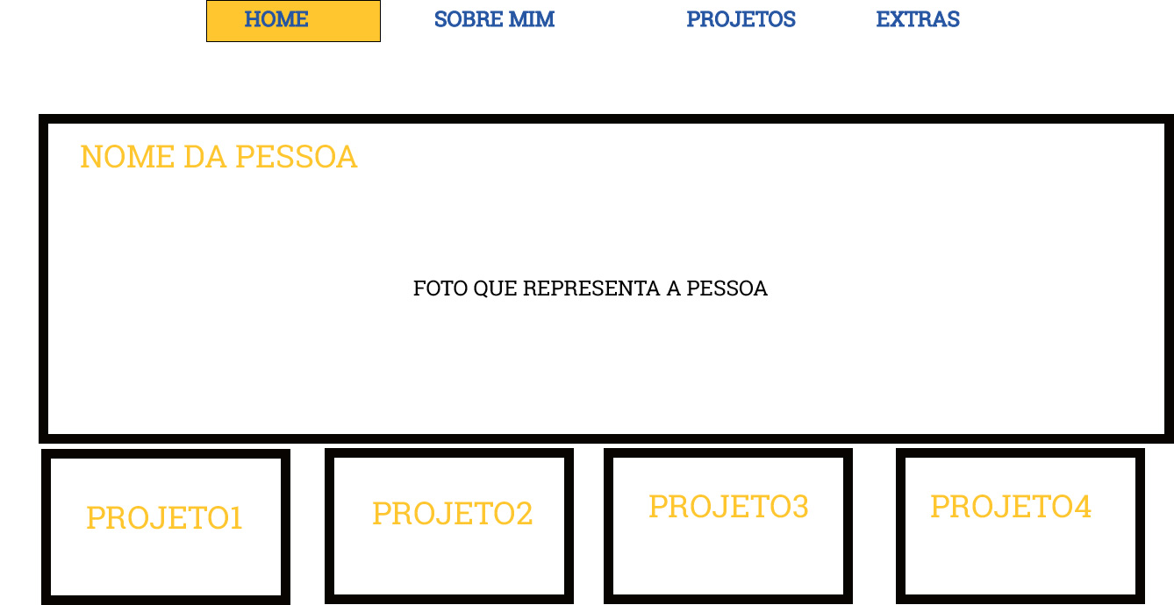
Mockup da página principal

Slide 5
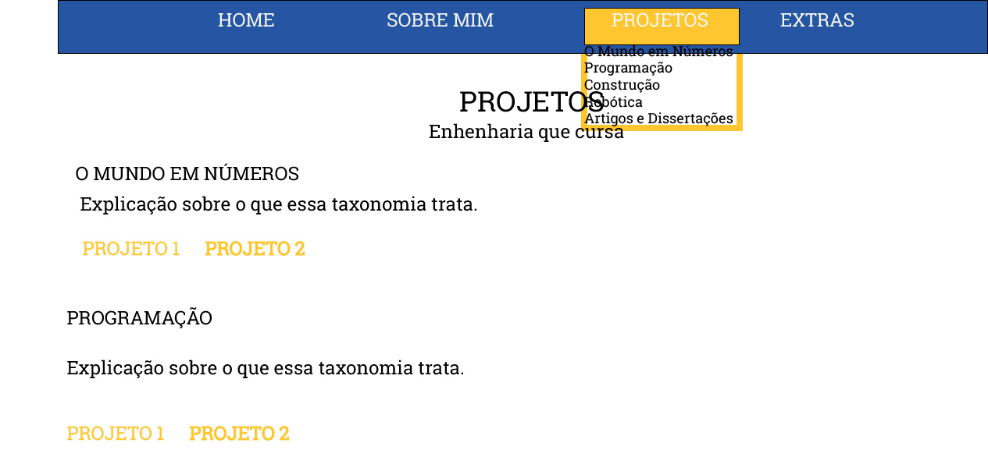
Mockup da página de projeto
Azul
Azul

Slide 6
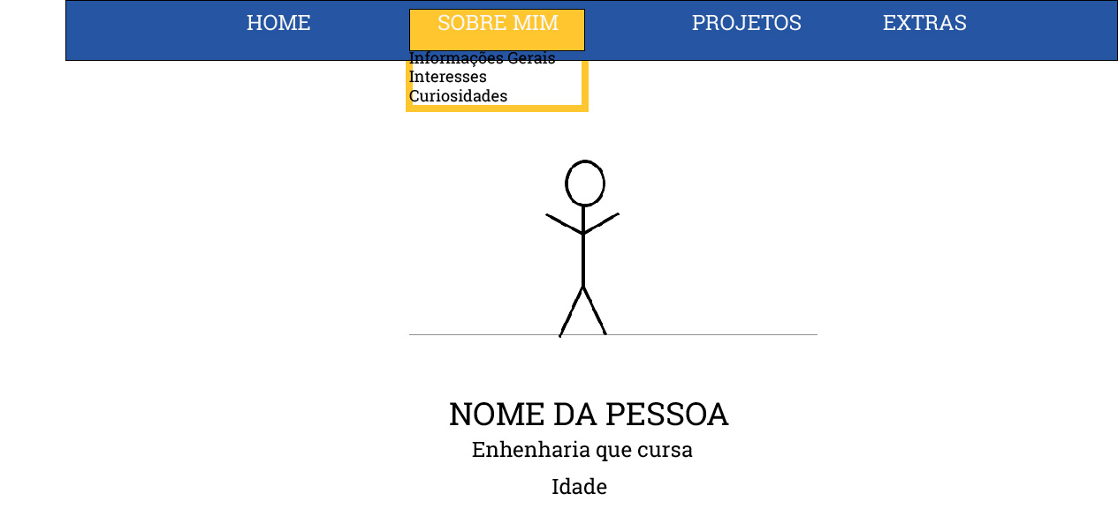
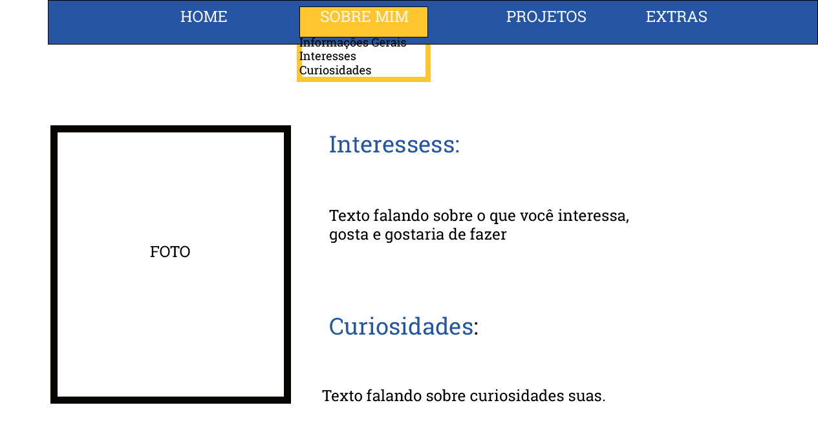
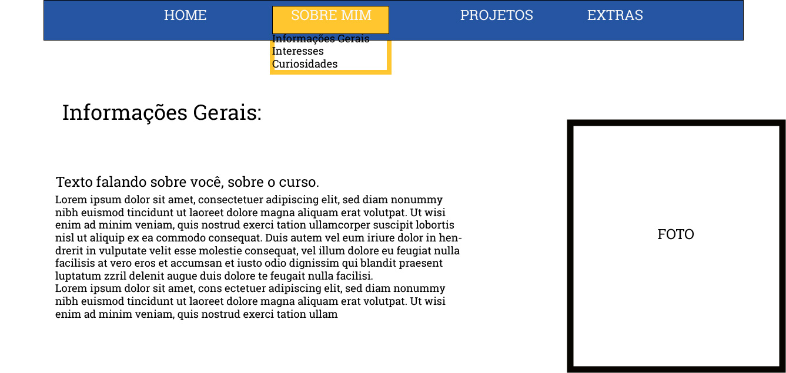
Mockup da página Sobre Mim
Azul

Slide 7
Referências
Fonte Roboto Slab
Referências: https://fonts.google.com/specimen/Roboto+Slab Segundo essa página, as características específicas da Roboto Slab são adequadas para transmitir geometria e simetria para remeter a engenharia, e ao mesmo tempo é humana e amigável, sendo convidativa de ler para todas as pessoas, mesmo que não sejam da área.
Cor azul (#2555A2) do cabeçalho e rodapé
Referências: https://www.tecmundo.com.br/tecnologia-da-informacao
http://www.acsp.org.br/noticias/ferramentas-para-tomada-de-decisao-use-a-tecnologia-a-seu-favor
https://secti.es.gov.br/
A cor de engenharia é azul. Assim, escolhemos um azul para remeter ao nosso curso e a tecnologia.
Cor amarela (#FFC619) do fundo
Referências:
http://www.acsp.org.br/noticias/ferramentas-para-tomada-de-decisao-use-a-tecnologia-a-seu-favor
http://blog.wedologos.com.br/marketing/o-que-a-cor-amarelo-representa/
Para usar uma cor de contraste e seguir as regras do CRAP, escolhemos o amarelo baseado nesses sites e por ela representar confiança e atenção.

Slide 8
Objetivo de aprendizado: aplicar ferramentas de design gráfico e tecnologias de front-end web em prototipação digital.
Definição Operacional | Insatisfatório (I) | Em desenvolvimento (D) | Essencial (C) | Proficiente (B) | Avançado (A)
Utilizar ferramentas de design gráfico para construir um mockup consistente com um wireframe | Não satisfez os critérios em D. | Entregou um mockup consistente com o wireframe e indicou uma hierarquia de contraste dos elementos. | Satisfez os critérios em D e as escolhas de tipografia e cor são consistentes com a hierarquia. | Satisfez os critérios em C e, para cada cor e fonte, citou referências análogas. Uma referência por membro. | Satisfez os critérios em B e, para cada cor e fonte, citou uma referência que a justifique objetivamente.

